Slide 1

Angry Olympics Part Two
–
Decisions, Decisions
With the Angry Family

Slide 2


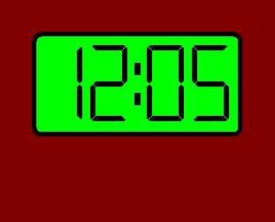





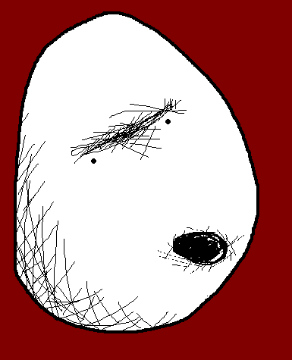

Donc… Qu’est ce qu’on devrait faire maintenant?
So… What should we do now?

Slide 3

On devrait boire du thé.
We should drink tea.
Notes:
Das ist mein Platz

Slide 4


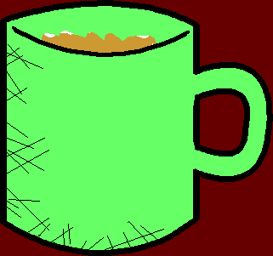
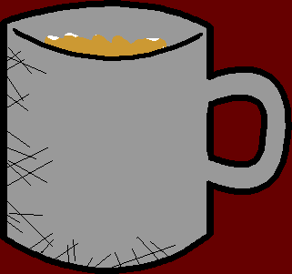

Ten minutes later...

Slide 5
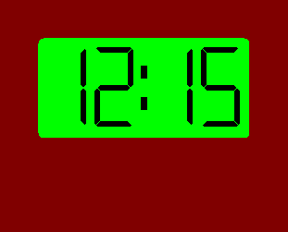


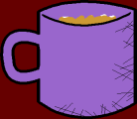





Le thé devrait toujours contenir du lait.
Tea should always have milk in it.

Slide 6
Oui
Yes

Slide 7
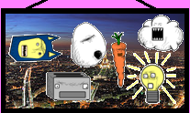



Et le thé devrait aussi contenir des os. Plein de calcium !
And tea should also have bones in it.
Lots of calcium!

Slide 8



Nooon, il ne devrait pas y avoir d’os !
Nooo, there shouldn’t be bones in it!!

Slide 9

Puaj.
Puaj!
Beurk.
Peh.

Slide 10

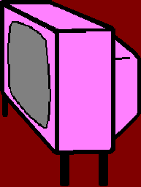
On devrait faire une soirée déguisée !
We should have a fancy dress party!

Slide 11
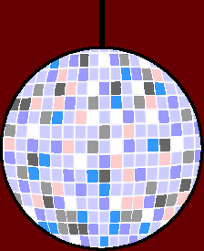
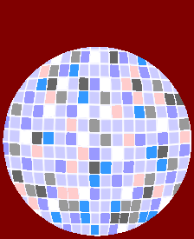
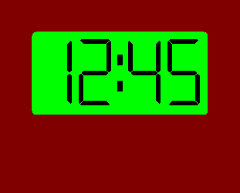
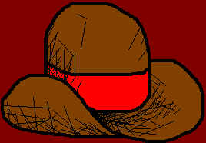
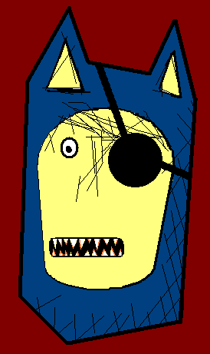
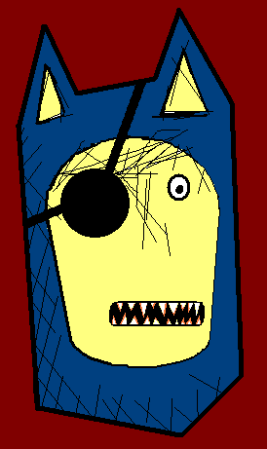


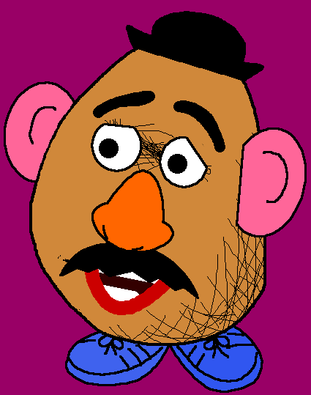
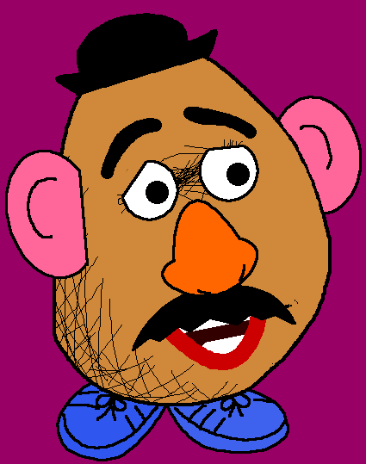
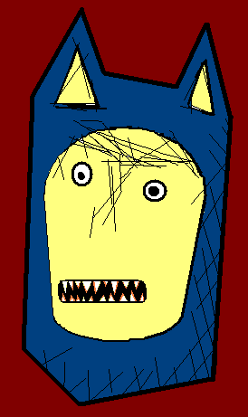
On devrait faire ça plus souvent.
?
We should do this more often.

Slide 12
Notes:
Das ist mein Platz

Slide 13
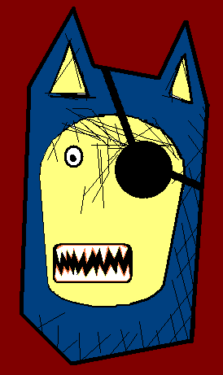
Oh, tu es moi !!!
Oh, you are me!!
Notes:
Das ist mein Platz

Slide 14
Mais tu ne devrais pas être moi, je devrais être moi, ne devrais-je pas ?
But, you shouldn’t be me,
I should be me, shouldn’t I?
Notes:
Das ist mein Platz

Slide 15

Oui, je suis toi, tu devrais le savoir. Et moi, je devrais…
Yes, I am you, you should know this.
And I should...
Notes:
Das ist mein Platz

Slide 16

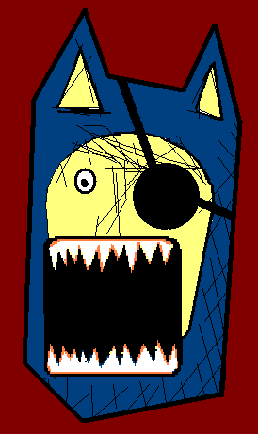
OUAAAHHHHGGGRR !!!
WWWAAARRGGGHHH!!!!
Notes:
Das ist mein Platz

Slide 17
Peut-être que nous ne devrions pas avoir de soirée déguisée.
Maybe we shouldn’t have a fancy dress party.
Notes:
Das ist mein Platz

Slide 18
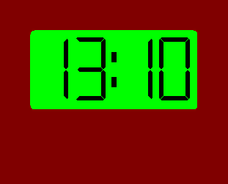

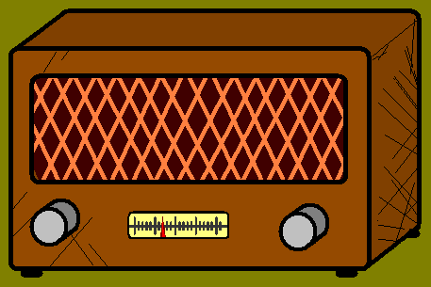
On devrait écouter de la musique.
We should listen to music.

Slide 19
Laaaalalaaaaalaa
Laaaalalaaaaalaa

Slide 20
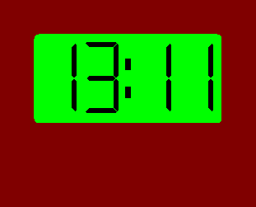
Peut-être que nous ne devrions pas.
Maybe we shouldn’t.

Slide 21
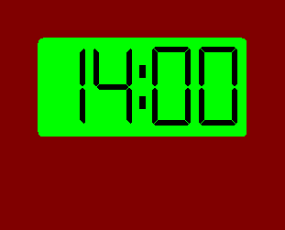

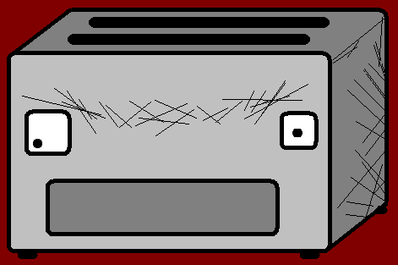
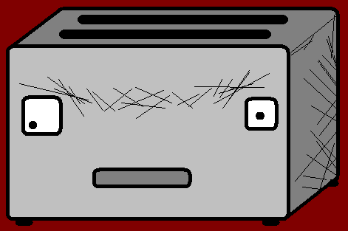
On a faim. Je devrais faire une tartiflette.
We are hungry.
I should make a tartiflette.

Slide 22
Miam, une tartiflette avec des pommes de terre, j’adore.
Yum, tartiflette with potato, I love it.

Slide 23
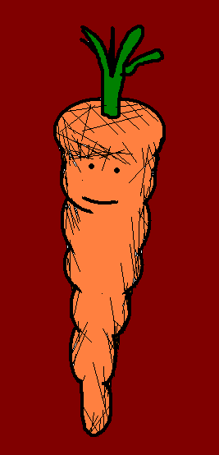
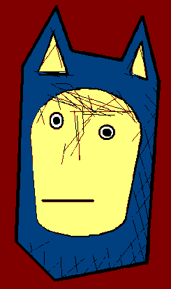
Euh, je ne me sens pas très bien, je pense que je devrais y aller.
Well, I don’t feel very good, I think I should go.

Slide 24
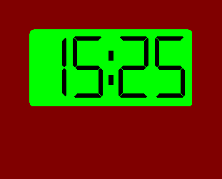
On devrait faire quelque chose d’excitant, mais… quoi ?
We should do something exciting,
but... what?

Slide 25
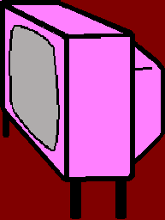
Arrêtez s’il vous plaît !!! C’est trop pour moi !!!
Stop please!! It’s too much for me!!

Slide 26
Vous devriez avoir vos propres Jeux Olympiques.
You should have your own Olympic Games.

Slide 27
Nos propres Jeux Olympiques ! OUIII !!!
Our own Olympics Games, YESSS!!!
Our own Olympics Games, YESSS!!!
Our own Olympics Games, YESSS!!!
Our own Olympics Games, YESSS!!!
Our own Olympics Games, YESSS!!!

Slide 28
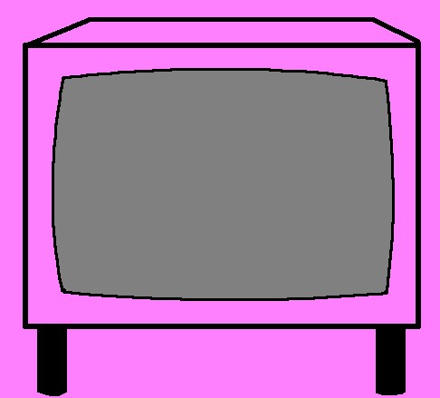
Should...
Devoir…
I should
You should
He/she/it should
We should
You (pl.) should
They should
Je devrais
Tu devrais
Il/elle/on devrait
Nous devrions
Vous devriez
Ils/elles devraient

Slide 29

Vocab
Tea
Bones
Milk
Calcium
A fancy dress party
Music
Olympic Games
Cheese and potato gratin from the Savoy region
Le thé
Les os
Le lait
Le calcium
Une soirée déguisée
La musique
Les Jeux Olympiques
Tartiflette

Slide 30

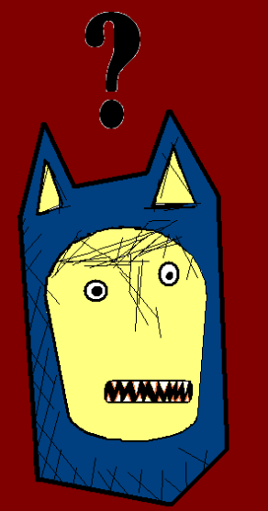
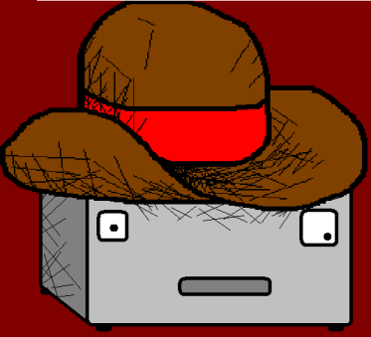




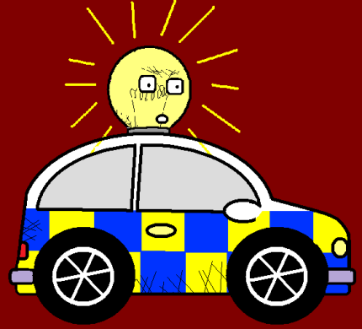

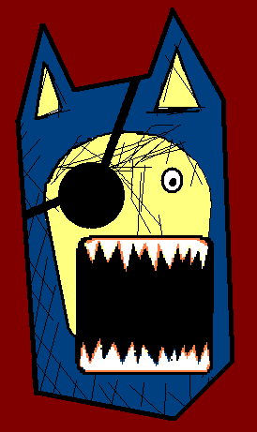




Join us again!

